Slide 1
Zufriedenheit und soziale Verantwortung
Anregungen aus dem Buch der Sprüche
Notes:
Bescheidenheit ist eine Zier, doch weiter kommt man ohne ihr….
Und deswegen leben viele Menschen auch so: „ Darf es ein bisschen mehr sein?“
Letztlich wissen wir aber, dass Zufriedenheit nicht mit der Menge des Besitzes wächst..
Sir Francis Bacon : Nicht die Glücklichen sind dankbar, sondern die Dankbaren sind glücklich.

Slide 2
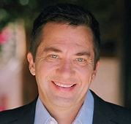

13 Aspekte glücklicher Menschen
…sind Geber
…tun etwas für ihr Glück
…warten nicht auf „irgendwann“
…haben Ziele
…bringen sich voll ein
…öffnen sich für andere
…vergleichen sich nicht
…denken richtig
…sind dankbar
…haben Grenzen
…vergeben
…haben eine Berufung
…haben Glauben
Dr. Henry Cloud

Slide 3
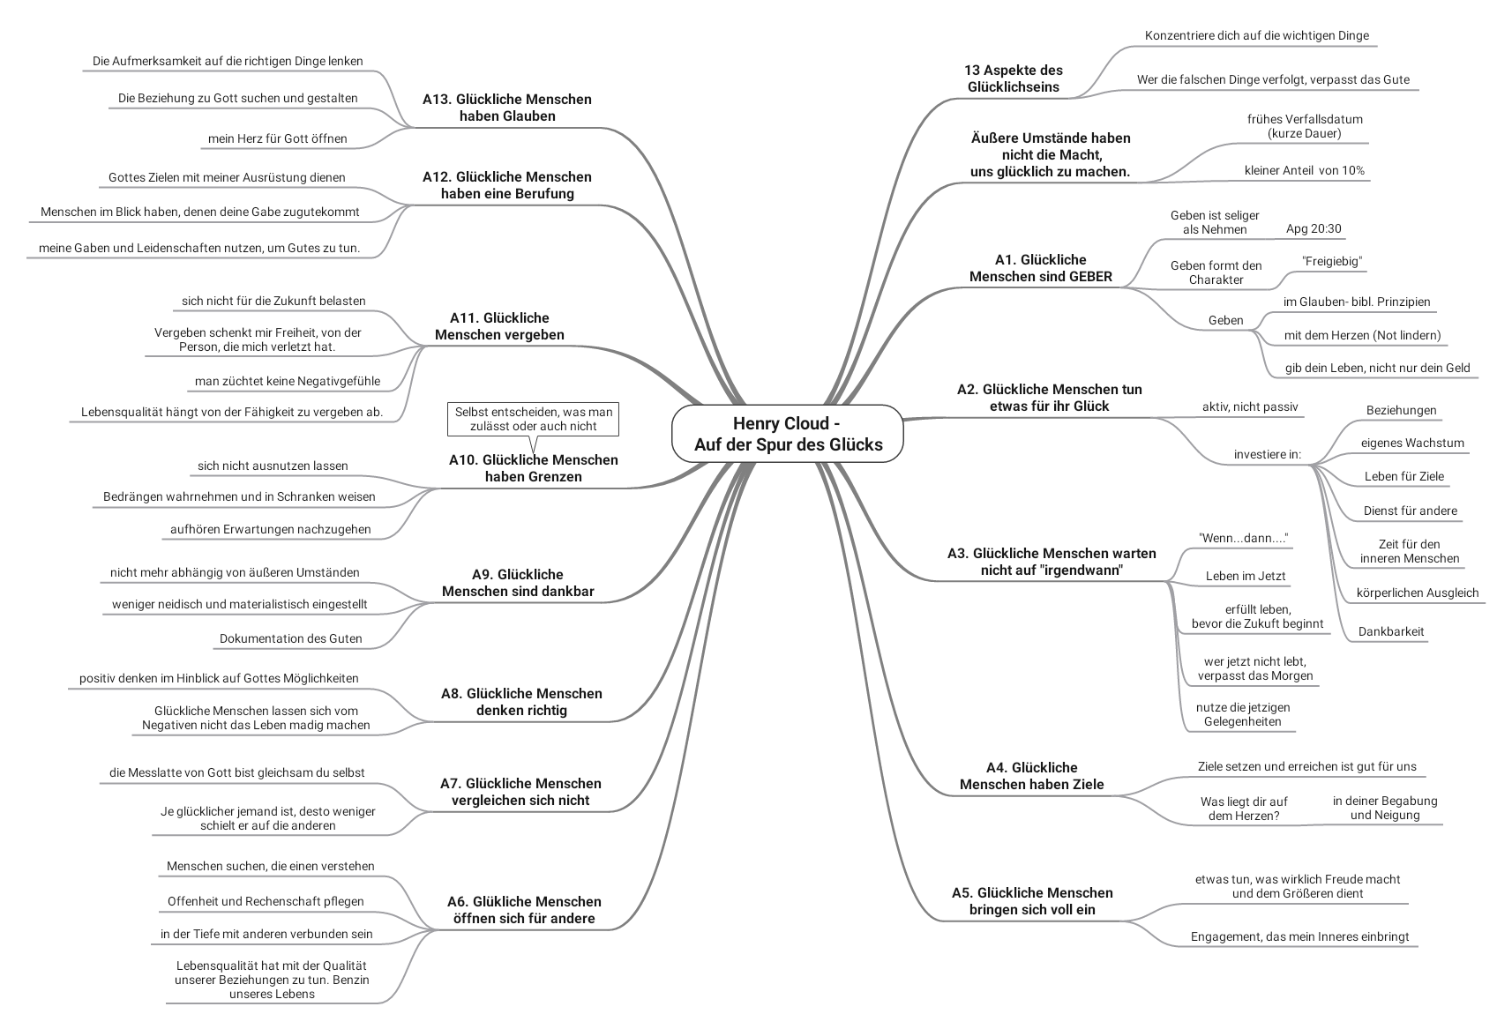
Henry Cloud – Auf der Spur des Glücks

Slide 4
Zwischen zu viel und zu wenig
Gott, zwei Dinge erbitte ich von dir, verweigere sie mir nicht, bevor ich sterbe. Bewahre mich davor, andere zu belügen oder zu betrügen. Und lass mich weder arm noch reich werden, sondern gib mir gerade so viel, wie ich brauche. Denn wenn ich reich werde, könnte ich dich verleugnen und sagen: “Wer ist der Herr?“ Und wenn ich zu arm bin, könnte ich stehlen und so den heiligen Namen Gottes in den Schmutz ziehen. Spr 30: 7-9
Ps 62:11 Versuche nicht, dich durch Ausbeutung oder Raub zu bereichern. Und wenn du reich wirst, mach den Reichtum nicht zum Wichtigsten in deinem Leben.
Notes:
Hier wird schon etwas von der Gefahr deutlich.
Sich zu überheben und scheinbar Gott nicht mehr zu brauchen. Man versucht, durch den Reichtum seine Seele satt zu kriegen oder man ist in der Gefahr unlautere Wege zu gehen, um an Geld zu kommen…und die Wahrheit ein bisschen zum eigenen Vorteil zu verbiegen.
Der Umgang mit Besitz und auch soziale Verantwortung ist ein großes Thema in den Sprüchen.
Leben ist aber nicht die Summe unseres Besitzes. Es geht nicht darum, möglichst ein großes Stück Kuchen anzubekommen.
Was ist, wenn die Idee Gottes für unser Leben eine andere ist, als sich möglichst viel Besitz anzueignen.
Was ist, wenn es eigentlich gar nicht um uns, sondern um ihn geht?
Eph 1 sagt: dass wir etwas sein sollen zu. Lob seiner Herrlichkeit. Es geht darum, dass er durch unser Leben die größtmögliche Ehre bekommt. Wenn das so ist, merken wir bald, dass manche Dinge, die Menschen leben, nicht so wirklich zu Gottes Zielen passen.
Ein wesentlicher Tipp generell und auch in den Sprüchen ist, Zufriedenheit zu lernen, mit dem, was Gott uns zugedacht hat.
Die Sprüche greifen das auf.

Slide 5

Zufriedenheit
Wer großzügig gibt, wird immer reicher; wer aber sparsamer ist, als er sein sollte, wird immer ärmer dabei. Dem Großzügigen geht es gut und er ist zufrieden; wer anderen hilft, dem wird selbst geholfen werden. Spr 11: 24+25
Es ist besser, arm und gerecht zu sein als reich und ungerecht. Spr 16:8
Versuche nicht mit aller Kraft reich zu werden; sei klug und vergeude deine Zeit nicht damit. Spr 23: 4
„Glücklich und zufrieden ist, wer weiß, was er nicht braucht.“ Wolfgang Herbst
Notes:
Zufriedenheit begnügt sich mit dem, was Gott gibt. In dem zu ruhen, was man hat und nicht ständig ungesund nach mehr zu streben.
Zufriedenheit ist das ruhige Gefühl von Angemessenheit. Genug ist wirklich genug!
Schwierig allgemein zu definieren, was genug ist.
Kann man eigentlich genug Schuhe haben?
Wir sollten für uns wirklich mal festlegen, wann genug genug ist. Vieles brauchen wir nicht wirklich- vor allem doppelt und dreifach.
Besitz hat nicht die Macht uns glücklich zu machen.

Slide 6
Def.: Zufriedenheit - Wikipedia
Zufriedenheit bedeutet, innerlich ausgeglichen zu sein und nichts anderes zu verlangen, als man hat, oder mit den gegebenen Verhältnissen, Leistungen oder Ähnlichem einverstanden zu sein, nichts auszusetzen zu haben.
Gefühl der inneren Ruhe, das sich einstellt, wenn wir uns ganz auf unsere wahren Bedürfnisse konzentrieren….
Zu-Frieden: zu einem inneren Frieden finden, unabhängig von der Menge des Besitzes.
Notes:
Was hilft es? Wenn jemand die ganze Welt gewinnen könnte, aber Schaden nimmt an seiner Seele.
Wahre Genügsamkeit kommt aus dem Herzen und nicht aus einer gefüllten Hand.
Unsere Gemeinden sollten der Welt eine Gesellschaft vorleben, in der Reichtum und Besitz nicht Mittel zur persönlichen Bereicherung und Erfüllung sind, sondern zum Dienst am Menschen.
5 Mose 23: 25 Trauben essen, aber kein Gefäß mitnehmen. Zeigt solidarisches Miteinander. Besitz wird geachtet. Die Not des Anderen auch.

Slide 7
Genügsam sein- Zufriedenheit entwickeln / 1
Die Gefahr der falschen Wünsche
  Habgier ist ein grausamer Feind. Sie verspricht Wohlstand aber führt zu schmerzvoller geistlicher Armut.
  Habsucht zerstört die Fähigkeit, das richtige (gesunde) Maß zu erkennen.
  Meine Kultur will mir einreden, dass ich arm bin und niemand etwas schuldig. Man wird weise, indem man etwas für Bedürftige tut.
Notes:
Weisheit weiß, dass uns Wünsche versklaven können wie falsche Erziehung unsere Kinder süchtig nach Anerkennung machen kann.
Wünsche Spr 13: 19 Die Seele hat Hunger. Es zieht uns zu Dingen, die Erfüllung schenken.
„In dem Maße, wie ich mein Herz an etwas hänge, mindere ich meine Fähigkeit, es richtig zu beurteilen.“ Folge: „Ich muss es haben…“
Wir haben es ein Stück weit in der Hand unsere Einstellungen zu entwickeln und zu füttern.
Habgier : ist das übersteigerte Streben nach materiellem Besitz, unabhängig von dessen Nutzen
Eine ungezügeltes- oft unkontrolliertes- rücksichtsloses Streben nach Gewinn um (fast) jeden Preis.
Umklammern von Dingen, die letztlich keinen Halt geben.
Viele sind schlimmer von diesem unbedingt Haben wollen infiziert, als sie glauben.
Dahinter steht oft auch das Denken: Steht mir doch zu… gefährliche Philosophie.
(Haus mit 30 – Neuwagen mit 20 - neuestes Iphone mit 10 )
Die Auffassung, dass Geld glücklich mache, war selten so verbreitet wie jetzt.
Man braucht einem Ertrinkenden nicht sagen, dass sein Problem Wasser ist. Ebensowenig muss man einem Habsüchtigem sagen, dass sie geistlich unterzugehen drohen. Nur das Habsucht einen innerlich austrocknet.
Reicher Jüngling weder sein Reichtum, noch seine Art von Frömmigkeit haben ihn satt gemacht.
Äußere Umstände und materielle Dinge haben gar nicht die Macht, uns wirklich glücklich zu machen.
Aristoteles Onanssis: „Ein reicher Mann ist oft nur ein armer Mann, mit sehr viel Geld.“
Habsucht weißt Gott zurück in seinem Wissen darum, was wir brauchen und versprochen hat, dies uns zu geben.
Das Volk Israel wollte unbedingt Fleisch – bis es sie ekelte!
Es kann sein, dass das, was man meint zu brauchen, einem letztlich ein großer Nachteil ist.
Eine Folge von Habgier ist- man verliert ein gesundes Maß. Genug ist plötzlich nicht mehr genug. Je mehr man hat, umsomehr will man.
Spr 30: 8-9 Ich glaube, dass Gott mir gibt, was ich brauche.

Slide 8
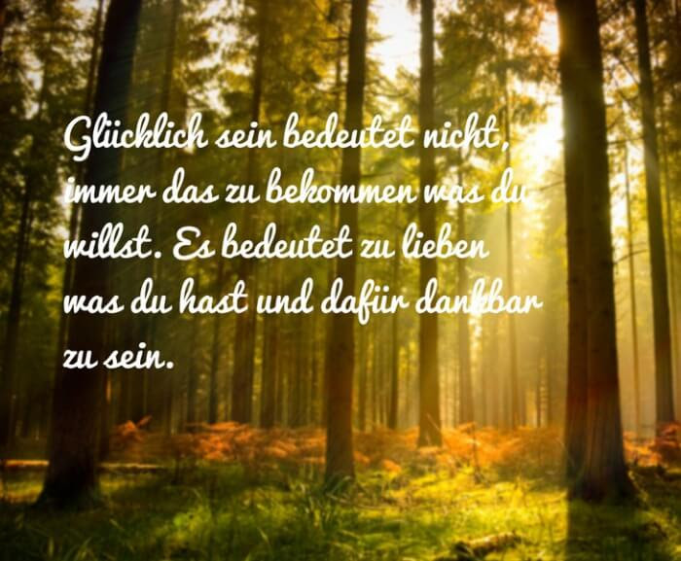
Genügsam sein- Zufriedenheit entwickeln / 2
Zufriedenheit als Einstellung gewinnen
  Zufriedenheit kommt nicht mit der Erfüllung aller Wünsche, sondern mit der Wertschätzung dessen, was Gott mir schenkt.
  Genug ist genug!
  Zufriedenheit ist eine Entscheidung, die zu einem Lebensstil führt.
Notes:
Zufriedenheit begnügt sich mit dem, was Gott gibt. In dem zu ruhen, was man hat und nicht ständig nach mehr zu streben.
Zufriedenheit ist das ruhige Gefühl von Angemessenheit. Genug ist wirklich genug!
1 tim 6: spricht von Gottseligkeit und Genügsamkeit.
Gottseligkeit ist das, was ich bin.
Genügsamkeit ist das, was ich habe
Schritte zur Zufriedenheit aus dem Text:
1.Schaue auf die Ewigkeit: Babys kommen nackt zur Welt- ohne Zugaben – und wir gehen auch so! Das letzte Hemd hat keine Taschen und Leichenwagen gibt es nicht mit Lastenanhänger….
2.Genug ist genug! Sich zufrieden geben mit dem, was wir wirklich brauchen…
3.Lernen von Beispielen: Besitz allein macht nicht glücklich. Leben ist nicht die Summe unseres Besitzes, sondern das immer mehr leben, wie Gott sich unser Leben gedacht hat. Mehr in der Spur Gottes gehen, als auf eigenen Wegen.
Mt 6: 21 Wo dein Schatz ist, da ist dein Herz. Dinge nehmen einen zu hohen Stellenwert in unserem Leben ein und verdrängen Gottes Absichten.
Nicht alles, was man sich leisten kann ist gut und richtig sondern hinderlich und gefährlich.
Falsche Prioritäten an dieser Stelle haben inneren Schaden zur Folge- sie erdrücken unsere Seele
Bei anderen nehmen wir das wahr: Ludwig Neuschwanstein- der spinnt doch ….
Wie würden uns andere Leute einschätzen im Hinblick auf den Umgang mit Materiellem?
Wenn ich das Bekenntnis vor Gott ausdrücke: Genug ist genug! Sollte mein Leben das widerspiegeln – oder?

Slide 9
Zufriedenheits- Faktoren
Sinn und Bedeutung
  Wer das Gefühl hat, dass sein Leben Bedeutung hat und in einen größeren
  Zusammenhang eingebettet ist, berichtet von größerer Zufriedenheit
  Viktor Frankl: Zufriedenheit als Nebenprodukt eines sinnvollen Lebens
Beziehung und Verbundenheit
  Die Qualität der Beziehungen ist ein entscheidender Faktor
Selbstwirksamkeit
  Eigenes Zutrauen: Ich kann etwas bewirken. – Gefühl der Kompetenz
Dankbarkeit und innere Haltung
  Bewertung der eigenen Lebensumstände. (Welcher Fokus +/-?)
Werte- Kongruenz (Übereinstimmung)
  Wenn das Leben mit den eigenen Überzeugungen übereinstimmt
Gesundes Maß an äußeren Faktoren
  Abgedeckte Grundbedürfnisse
Innere Reife (Resilienz)
  Akzeptanz von Unveränderlichem
  Konstruktive Konfliktlösungen
„Dankbarkeit ist der Schlüssel zur Freude – und zur Zufriedenheit.“
Corrie ten Boom

Slide 10
Die geistliche Perspektive
Zufriedenheit als Frucht der Gottesbeziehung
  „Ich habe gelernt, in welcher Lage ich bin, mich zu begnügen“ Phil 4:11
  Zufriedenheit als geistlicher Lernprozess
Gott ist genug
  „Der Herr ist mein Hirte, mir wird nichts mangeln.“ Ps 23: 1
  -Mehr eine Frage der Beziehung, als der Umstände
Die richtige Quelle
  Nicht die Lage, sondern Christus ist die Quelle
  Jer 2: 13 : „Mich, die Quelle des lebendigen Wassers verlassen sie…“. (Joh 10:10)
Eine Frage der Prioritäten
  Mt 6: 33 Trachtet zuerst nach dem Reich Gottes …. alles andere….
Dankbarkeit als innere Haltung
  Unzufriedenheit fixiert sich auf das, was fehlt.
  Zufriedenheit erkennt das, was geschenkt ist
„Zufriedenheit ist nicht die Erfüllung dessen, was wir wollen, sondern das erkennen dessen, was wir haben.“
Dietrich Bonhoeffer

Slide 11
Unsere Bedürfnisse
Nach Annahme und Liebe
(Akzeptanz und gute Gemeinschaft)
Nach Bedeutung
(wichtig sein, einen Unterschied machen)
Nach Einfluss
(Gestaltungsmöglichkeiten, einbezogen werden)
Nach Kontrolle
(sich abgrenzen dürfen in persönlichen Dingen)
Nach Bestätigung
(Wertschätzung für das persönliche Einbringen)
Nach Intimität
(sich anvertrauen können – auch ohne Geheimnisse)
Notes:
Zufriedenheit hat eher mit diesen Dingen zu tun, als mit Besitz.
Menschen verlassen nicht den Arbeitsplatz, sondern mangelnde Wertschätzung

Slide 12
Umgang mit Besitz
Ehre den Herrn mit deinem Besitz und schenke ihm das Beste, was dein Land hervorbringt. Spr 3: 9
Wie genau kann das aussehen?
Wenn ihr dann gegessen habt und satt seid, sollt ihr den Herrn, euren Gott, für das gute Land, das er euch gegeben hat, loben… passt aber auf, dass ihr den Herrn, euren Gott nicht vergesst….und ihr viel Gold, Silber und vieles andere besitzt, dann werdet nicht überheblich und vergesst nicht den Herrn, euren Gott. Denkt nur nicht, ihr wärt aus eigener Kraft und Anstrengung reich geworden. Erinnert euch vielmehr daran, dass es der Herr, euer Gott, ist, der euch Kraft gibt, Reichtum zu erwerben…. 5. Mo 8: 10ff

Slide 13
Soziales Handeln
Die Bibel:
Wer seine Ohren vor den Bitten der Armen verschließt, dem wird auch nicht geholfen werden, wenn er selbst in Not ist.
Spr 21: 13
Gesegnet sind die Großzügigen, denn sie geben den Armen zu essen.
Spr 22: 9
Rette die, die unschuldig zum Tode verurteilt wurden, sieh nicht untätig zu…Versuch nicht, die Verantwortung abzuwälzen…denn Gott kennt die Herzen, und er sieht dich …
Spr 24: 11 f
Helfen in meinen Möglichkeiten
Die Augen nicht vor der Not verschließen
HABEN heißt auch Verantwortung haben –
Haushalter sein 1 Kor 4: 1f
Geben ist seliger als Nehmen. Apg 20:35
.
Notes:
Spr 14: 21 Es ist Sünde, einen Menschen zu verachten; gesegnet ist, wer den Armen hilft.
Spr 19: 22 Für andere da zu sein, zeichnet einen Menschen aus. Es ist besser, arm zu sein als unehrlich.
Das eigene Leben verantwortlich und aufrichtig zu gestalten ist der Anfang. Soziale Verantwortung als Ausdruck meiner Dankbarkeit?
Jeder Segen, den Gott gibt, hat auch Verantwortung im Schlepptau.
Wie ist unsere Antwort auf seine Güte? Undankbarkeit ist eine der hartnäckigsten Sünden.
Nicht die Glücklichen sind dankbar- sondern die Dankbaren sind glücklich.
Haben heißt auch, Möglichkeiten zu haben….teilen, fördern, helfen.
In Anspruch nehmen von Großzügigkeit macht nicht automatisch großzügig. Erfahrung macht nicht zwingend großzügig.
ÜBUNG: wem könntest du etwas abgeben? – fang klein an)
Eine Gefahr von Reichtum ist Gleichgültigkeit Gott und Menschen gegenüber.
Gleichgültigkeit ist ein Problem der Hochgeschwindigkeitsgesellschaft
„Gottesdienst/Gemeinde/Werke/Initiativen haben mit meinem Geld nichts zu tun!“
Geiz ist nicht geil, sondern krank. Hast du mal echt geizige Leute erlebt? Dagegen Freigiebige?
Fragen: Wer sind die Armen in meinem Umfeld? Was könnte ihnen konkret helfen? Wo komme ich mit ihnen in Berührung und könnte meine Wertschätzung ausdrücken? (Hast du schon mal bei so einer Aktion mitgemacht? - Erfahrungen)
Hingebende Zuwendung zu bedürftigen Menschen ist wie Leihgaben an Gott. Er erstattet uns Dinge zurück in einem Ausmaß, das mit einer reichen Belohnung verglichen wird (Spr 19: 17) Wenn ich in dem Hilfsbedürftigen Jesus erkenne und helfe, dann werden wir letztlich etwas zurückerhalten, was meine Gabe weit übersteigt. Mt 25: 37-40
Spr. 21 3: Wenn wir tun, was richtig und gerecht ist, gefällt das dem Herrn besser als unsere Opfergaben.

Slide 14
„Rechtschaffen“
Bereit sein, Nachteile auf sich zu nehmen, um der Gemeinschaft zu dienen
Meint: nicht nur persönlich anständig, sondern auch der sozialen Gerechtigkeit verpflichtet
Spr 21: 21 Wer gerecht und gnädig handelt, wird Leben, Gerechtigkeit und Anerkennung finden.
Notes:
Spr 11: 1-3 Der Herr verabscheut Betrug, doch er freut sich an Ehrlichkeit… Aufrichtige Menschen lassen sich von ihrer Ehrlichkeit sicher leiten…
Vers 11: Durch den Segen der aufrichtigen Menschen gelangt eine Stadt zu Wohlstand…
Spr 19: 1 Es ist besser, arm und ehrlich zu sein als unvernünftig und unehrlich.
Spr 19: 22 Für andere da zu sein, zeichnet einen Menschen aus. Es ist besser arm zu sein als unehrlich-
Spr 20: 23 Der Herr verabscheut zweierlei Maß: er hat keinen Gefallen an falschen Waagen
Spr 21: 2+ 3 Der Mensch meint vielleicht, er tut das Richtige, aber der Herr prüft die Herzen. Wenn wir tun, was richtig und gerecht ist, gefällt das dem Herrn besser als unsere Opfergaben.
Spr 11: 25 Wer anderen hilft, dem wird geholfen werden… Wer Korn zurückhält, den verfluchen die Menschen, sie segnen aber den, der es in Zeiten der Not verkauft
Rechtschaffen: Ist das was richtig ist schaffen- machen! Tun, Handeln, Leben, Umsetzen! Rechtschaffen ist nicht nur eine Einstellung sondern Anschauungsmaterial

Slide 15
Wie ehrt man Gott?
01
02
03
04
05
06
Lobpreis
Ps 147
Begabung einsetzen 1Petr 4: 10
Frucht
Joh 15: 8
Zeugnis sein
Jes 49: 3 /Gal 1: 24
Im GEBEN
2. Kor 9:13
Im Reden
Hebr 13: 5
Mit meinen Möglichkeiten in SEIN Reich investieren!
Notes:
Auch mit Besitz. Ehre Gott mit Deinem Besitz…
Wohin uns unser Herz zieht, kann auch ein Signal dafür sein, welche falschen Dinge in unserem Leben ein hohen Stellenwert haben.
Wo Euer Schatz ist, da ist Euer Herz (Wirklich) PUNKT!
Gebet: Ps 51: 12-14 Schaffe in mir Gott…. Mein Herz braucht Veränderung von DIR!
Innere Herzenshaltung- ihm sein Leben zu unterstellen. Wir brauchen Gott mehr, als wir bisher erahnen.
Wo wird unser Herz in die falsche Richtung entführt?
Wer Gott aus der Lebensgleichung nimmt, wird sich von eigensüchtigen Interessen oder von den Ideen anderer Menschen leiten lassen. Ps 111: 10

